Slide 1
Lundi 8 juin SEANCE 1 CM2

Slide 2
Calcul mental
Les multiples de 25 et de 50

Slide 3
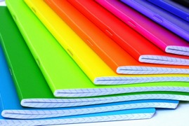
Les cahiers
La maîtresse a commandé des cahiers pour la rentrée. Ils sont vendus par lot de 25 cahiers.
Peux-tu reconnaître la quantité de cahiers qu’elle a commandés parmi les nombres suivants ?
160 – 225 – 315 – 385 – 410
OUI
NON

Slide 4
Les multiples de 25
x25
25 cahiers
Quantité de cahiers achetés = 25 x ?
multiple de 25
nombre de lots
Comment reconnaître un multiple de 25 ?

Slide 5
Les multiples de 25
160

Slide 6
Les multiples de 25
x25
25 cahiers
Quantité de cahiers achetés = 25 x ?
multiple de 25
Comment reconnaître un multiple de 25 ?
Un nombre est multiple de 25 s’il se termine par 00, 25, 50 ou 75.

Slide 7
Les cahiers
La maîtresse a commandé des cahiers pour la rentrée. Ils sont vendus par lot de 25 cahiers.
Peux-tu reconnaître la quantité de cahiers qu’elle a commandés parmi les nombres suivants ?
160 – 225 – 315 – 385 – 410
OUI
Combien ?
225

Slide 8
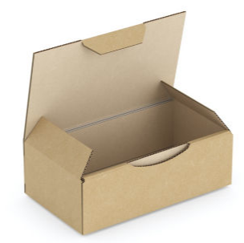
Les multiples de 50
50
50 enveloppes
Un nombre est multiple de 50 s’il se termine par 00 ou 50.

Slide 9
Les multiples de 25 et de 50
a.
f.
b.
g.
c.
h.
d.
i.
e.
j.
Notes:
9

Slide 10
Les multiples de 25 et de 50
2 × 25 f. 4 × 50
4 × 25 g. 7 × 50
6 × 25 h. 3 × 50
3 × 25 i. 6 × 50
7 × 25 j. 9 × 50
Notes:
10

Slide 11
Les multiples de 25
multiples de 4
28 × 25
16 × 25
12 × 25
36 × 25
k.
l.
m.
n.
Notes:
11

Slide 12
Spéciale Calcul mental
SEANCE DE FIN DE SEMAINE
3 séries – 30 questions

Slide 13
Nombres
Numération et unités de mesures

Slide 14
À la poste
L’envoi d’une lettre recommandée simple coûte 4,85 euros et un timbre vert coûte 97 centimes d’euro.
Comment peut-on calculer le total des deux prix ?
Classe des milliers |  |  | Classe des unités simples
C | D | U | C | D | U €
dixièmes
centièmes
cts
4 8 5
,
À RETENIR
9 7
,
4,85 + 0,97 = 5,82
1 centime d’euro = 1 centième d’euro

Slide 15
Bol ou assiette creuse ?
Un grand bol peut contenir 350 mL de liquide. Une assiette creuse peut contenir 0,25 L.
Comment savoir lequel des deux a la plus grande contenance ?
Classe des milliers |  |  | Classe des unités simples
C | D | U | C | D | U L
dixièmes
centièmes
millièmes
dL
cL
mL
3 5 0
,
À RETENIR
0 2 5
,
350 mL = 0,35 L
1 mL = 1 millième de litre
0,25 < 0,35

Slide 16
Le sel (sodium)
La quantité de sodium doit être limitée à 2000 mg par jour pour un adulte. Une cuillère à café contient 6 g de sel.
Peut-on consommer une cuillère de sel lors d’un repas ?
Classe des milliers |  |  | Classe des unités simples
C | D | U kg | C hg | D dag | U g
dixièmes
centièmes
millièmes
dg
cg
mg
2 0 0 0
À RETENIR
6
1 mg = 1 millième de gramme
2 000 mg = 2 g
2 < 6

Slide 17
Le sel (sodium)
Une boîte de sel pèse 750 g.
Comment peut-on calculer le poids de 100 boîtes de sel ?
Classe des milliers |  |  | Classe des unités simples
C | D | U kg | C hg | D dag | U g
dixièmes
centièmes
millièmes
dg
cg
mg
7 5 0
À RETENIR
750 x 100 = 75 000 g
= 75 kg
1 kg = 1000 g (1 millier de grammes)

Slide 18
Du ruban
Édith a acheté un ruban de 2,5 m. Elle le coupe en 10 bandes égales.
Comment calculer la longueur d’une bande ?
Classe des milliers |  |  | Classe des unités simples
C | D | U km | C hm | D | U m
dixièmes
centièmes
millièmes
dam
dm
cm
mm
À RETENIR
2 5
2,5 : 10 = 0,25 m
= 25 cm
1 cm = 1 centième de mètre
1 mm = 1 millième de mètre

Slide 19
Du ruban
Une bobine entière de ruban mesure 25 m.
Comment calculer la longueur de ruban représentée par 100 bobines ?
Classe des milliers |  |  | Classe des unités simples
C | D | U km | C hm | D | U m
dixièmes
centièmes
millièmes
dam
dm
cm
mm
2 5
À RETENIR
25 x 100 = 2 500 m
= 2,5 km
1 km = 1000 m (1 millier de mètres)

Slide 20
Problèmes
Les pourcentages

Slide 21
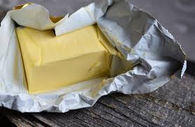
Le beurre (correction)
Avec 220 L de lait, on peut fabriquer 10 kg de beurre.
Combien faut-il de litres de lait pour fabriquer 6 kg de beurre?
220 : 10 = 22
22 x 6 = 132
Il faut 132 litres de lait pour fabriquer 6 kg de beurre.

Slide 22
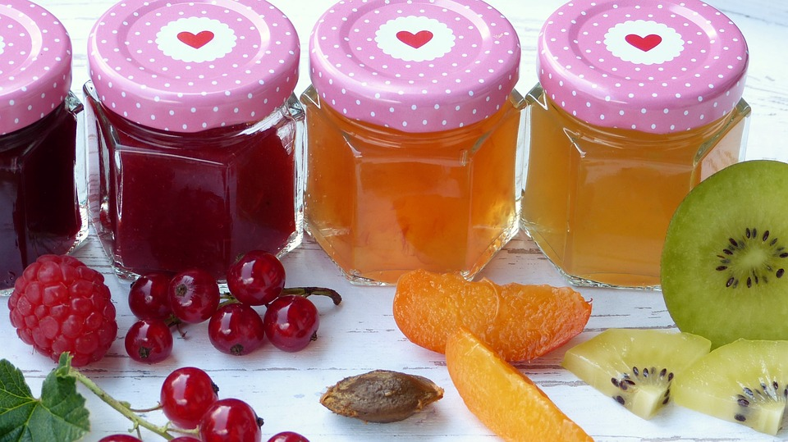
La confiture
Dans ces pots de confiture de 250 g, il y a 50 % de fruits.
Quelle est la masse de fruits dans un pot de confiture ?
Que veut dire 50 % ?
50 pour 100
100 g de confiture
50 g de fruits
50 % représentent la moitié
250 : 2
= (200 + 50) : 2
= 100 + 25
= 125 g

Slide 23
Vrai ou faux ?
10 % représente $\frac{1}{10}$
Vrai
100
10
10
10
10
10
10
10
10
10
10

Slide 24
Le sport
Sur les 24 élèves de la classe,
50 % pratiquent une activité sportive dans un club.
Combien d’élèves font-ils du sport en club ?

Slide 25
Les élections
Lors d'une élection, un candidat a recueilli 10 % des voix sur 1 280 votants.
Combien de personnes ont-elles voté pour lui ?

Slide 26
La machine à laver
Alice a commandé une machine à laver à 360 €,
le vendeur lui a demandé de régler 10 % à la commande et le reste à la livraison.
Combien Alice a-t-elle dû payer à la commande ?

Slide 27
La randonnée
3 amis font une randonnée de 14 km. Après avoir parcouru 50 % du trajet, ils s’arrêtent pour manger.
Quelle distance ont-ils parcouru avant ce pique-nique ?

